Slide 1

SPECIMEN // GRM-2026-EXEC-001
ข้อเสนอเชิงยุทธศาสตร์: นวัตกรรมโครงสร้างพื้นฐานความรู้ดิจิทัล
GRURU MUSEUM
Future Archaeology Platform
“New Knowledge. New Storytelling. Built for Everyday Living.”
ปลุกคลังภูมิปัญญาและประวัติศาสตร์ไทยสู่โครงสร้างกราฟความรู้ดิจิทัล เพื่อชีวิตคนรุ่นใหม่
3-5 วินาที
100% Verified
Everyday Takeaway
เข้าใจความเชื่อมโยงทันที
ตรวจสอบแหล่งอ้างอิงได้
นำไปใช้ได้จริงทุกวัน
EMBLEM: THAI PRAJUMYAM x QUANTUM GRAPH
นำเสนอต่อ: ฯพณฯ รัฐมนตรีว่าการกระทรวงดิจิทัลเพื่อเศรษฐกิจและสังคม (MDES)
โดย: คณะทำงานยุทธศาสตร์นวัตกรรมข้อมูลดิจิทัล GRURU MUSEUM

Slide 2
GRM-2026-STRAT-002
HALL // NATIONAL CRISIS & OPPORTUNITY
ปัญหาเชิงยุทธศาสตร์ & โอกาสของประเทศไทยในยุค Data & AI
3 ปัญหาใหญ่ของ "คลังความรู้ชาติ" ในปัจจุบัน
ทางออกเชิงยุทธศาสตร์: GRURU Platform
❌ Data Silo & Unstructured
⚡ Semantic Knowledge Graph
ข้อมูลประวัติศาสตร์ วิทยาศาสตร์ และภูมิปัญญากว่า 80% ติดอยู่ในเอกสาร PDF หนังสือเก่า หรือฐานข้อมูลแยกส่วน ไม่พร้อมสำหรับ AI
เปลี่ยนข้อมูลตัวอักษรแห้งๆ เป็นโครงข่ายความหมาย (Ontology) ที่คอมพิวเตอร์และมนุษย์เข้าใจร่วมกัน พร้อมต่อยอดสู่ Sovereign AI
❌ Attention Span Crisis
💥 Data Booming Engine
คนรุ่นใหม่ (22-40 ปี) ตัดสินใจใน 3-5 วินาที ไม่บริโภคสารานุกรมยาว แต่คอนเทนต์สั้นบนโซเชียลก็มัก "ไม่มีแหล่งอ้างอิงที่ตรวจสอบได้"
เข้าใจความเชื่อมโยงได้ใน 3 วินาที เริ่มจาก 1 หัวข้อแล้วระเบิดขยายสู่ 12 มิติความรู้ พร้อมแหล่งอ้างอิงตรวจสอบได้ 100%
❌ Disconnected Knowledge
🌱 Everyday Takeaway Model
ความรู้ในอดีตถูกมองว่าล้าสมัย ไม่สามารถแปลงเป็น Everyday Value หรือ Soft Power ที่สร้างมูลค่าทางเศรษฐกิจได้จริง
ทุกองค์ความรู้ต้องตอบโจทย์ชีวิตประจำวัน สุขภาพ การทำงาน และต่อยอดเศรษฐกิจสร้างสรรค์ (Creative Economy)
GRURU MUSEUM — Future Archaeology Platform | นำเสนอรัฐมนตรีว่าการกระทรวงดิจิทัลเพื่อเศรษฐกิจและสังคม
CONFIDENTIAL • NATIONAL STRATEGY

Slide 3
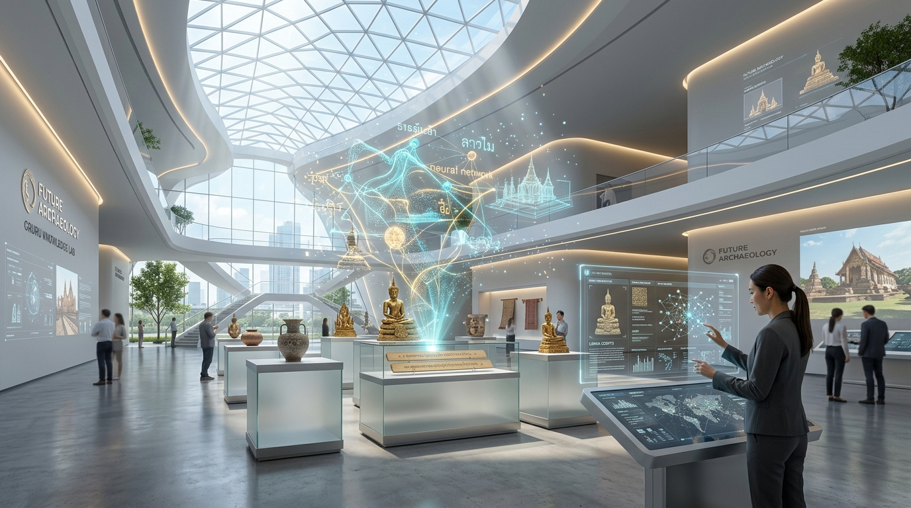
GRM-2026-CONCEPT-003
HALL // CONCEPT & POSITIONING
แนวคิดหลัก: Future Archaeology “ห้องแล็บนักโบราณคดีจากอนาคต”
แก่นแท้ของแบรนด์ (Brand Essence)
“อดีตคือข้อมูล • อนาคตคือเรื่องเล่า”
Past is Data, Future is Narrative.
บุคลิกแบบ “ภัณฑารักษ์จากอนาคต”: ฉลาดแต่ไม่เก๊ก ขี้เล่นแต่มีหลักฐานเสมอ
Brand Positioning (Perceptual Matrix)
• สารานุกรมทั่วไป (Wikipedia/หอสมุด)
วิชาการสูง แต่เป็นตัวหนังสือยาว เล่าแบบเส้นตรง แห้ง
• คอนเทนต์ไวรัลบน Social Media
สนุก ย่อยง่าย แต่ไม่มีการอ้างอิง ขาดความน่าเชื่อถือ
FUTURE ARCHAEOLOGY LAB (SIMULATION)
การผสาน Modern Art Gallery นิ่งเรียบ เข้ากับ Sci-Fi Data Lab สุดล้ำ
• ⭐ GRURU MUSEUM (เป้าหมาย)
“สนุกแต่มีหลักฐาน” + “โครงข่ายเชื่อมโยงที่โต้ตอบได้ 100%”
GRURU MUSEUM — Future Archaeology Platform | นำเสนอรัฐมนตรีว่าการกระทรวงดิจิทัลเพื่อเศรษฐกิจและสังคม
CONFIDENTIAL • NATIONAL STRATEGY

Slide 4
GRM-2026-PIPE-004
HALL // KNOWLEDGE PIPELINE
พันธกิจ 5 ขั้นตอน: กระบวนการแปรรูปภูมิปัญญาสู่การใช้งานจริง
01
EXCAVATE
02
DECODE
03
RETELL
04
CONNECT
05
APPLY
ขุดค้นข้อมูล
ถอดรหัสเชิงกราฟ
เล่าใหม่แบบ Visual
จุดระเบิด Data Booming
Everyday Takeaway
ค้นหาและคัดกรององค์ความรู้จากคลังประวัติศาสตร์ วิทยาศาสตร์ วัฒนธรรม พร้อมแหล่งอ้างอิงชัดเจน
แปลงข้อความและสถิติเป็น Entity & Relation สู่โครงข่าย Semantic Knowledge Graph
นำเสนอด้วยภาพ แผนภาพ และการโต้ตอบ ดูเข้าใจจบได้ใน 3–5 นาที แทนบทความยาว
ให้ผู้ใช้สำรวจการเชื่อมโยงข้ามศาสตร์ ข้ามยุคสมัย เห็นความสัมพันธ์ที่ไม่เคยรู้มาก่อน
สรุปเป็นการ์ดความรู้ที่นำไปปฏิบัติได้จริงในชีวิตประจำวัน สุขภาพ อาหาร หรือการทำงาน
GRURU MUSEUM — Future Archaeology Platform | นำเสนอรัฐมนตรีว่าการกระทรวงดิจิทัลเพื่อเศรษฐกิจและสังคม
CONFIDENTIAL • NATIONAL STRATEGY

Slide 5
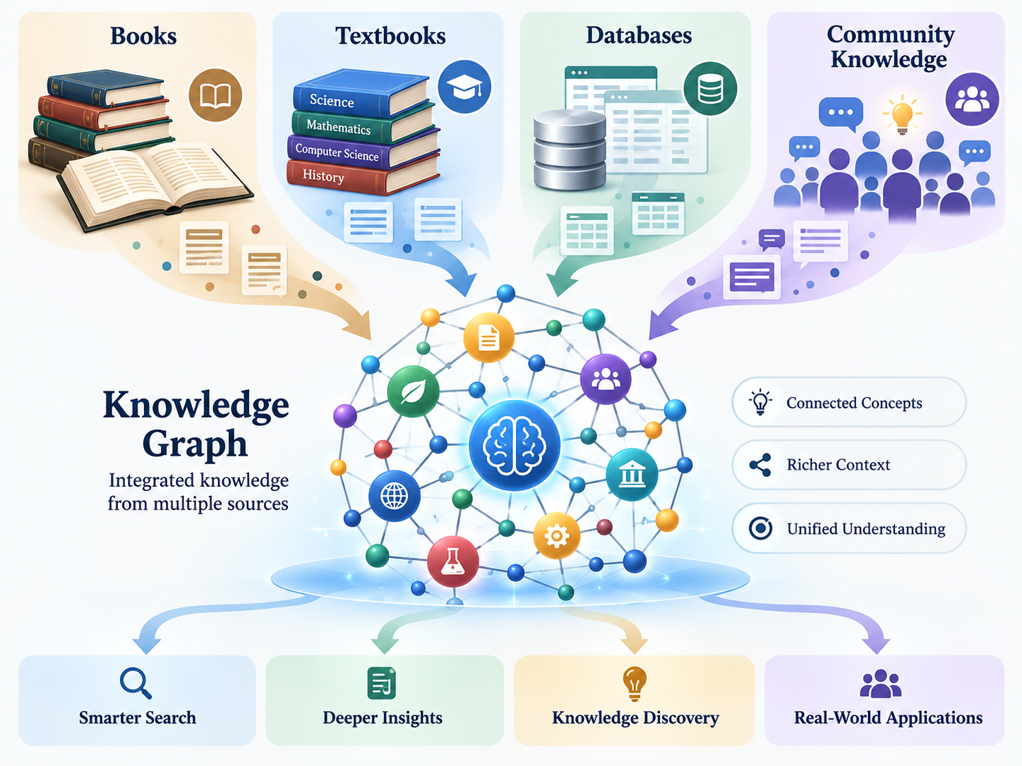
GRM-2026-TECH-005
HALL // CORE INNOVATION
เทคโนโลยีเด่น: สถาปัตยกรรม “Data Booming” และกราฟความรู้
นิยามและกลไก Data Booming
เริ่มจาก 1 หัวข้อกลางจอ เมื่อคลิก โหนดจะ “ระเบิด” เป็นโหนดลูก 6–12 โหนดในรัศมีวงกลม แต่ละโหนดโผล่ห่างกัน 40ms พร้อมวงแหวนแสงเรืองและตัวนับความเชื่อมโยงวิ่งขึ้น ผู้ใช้เจาะลึกได้ 3 ชั้น
6 หมวดหมู่ แยกชัดเจนด้วยสีและรูปทรง (WCAG AA Compliant):
● วงกลม
วิทยาศาสตร์ (Science)
⬡ หกเหลี่ยม
ประวัติศาสตร์ (History)
■ สี่เหลี่ยม
เทคโนโลยี (Technology)
▲ สามเหลี่ยม
วัฒนธรรม/ภูมิปัญญา (Wisdom)
◆ ข้าวหลามตัด
ธรรมชาติ/ชีวิต (Bio Nature)
○ วงแหวน
ศิลปะ/การออกแบบ (Art & Design)
GRURU MUSEUM — Future Archaeology Platform | นำเสนอรัฐมนตรีว่าการกระทรวงดิจิทัลเพื่อเศรษฐกิจและสังคม
CONFIDENTIAL • NATIONAL STRATEGY

Slide 6
GRM-2026-USER-006
HALL // CITIZEN IMPACT
กลุ่มเป้าหมายพลเมืองและผลกระทบต่อเศรษฐกิจดิจิทัล
CURIOUS STARTER
CREATIVE PROFESSIONAL
LIFELONG LEARNER
อายุ 22–27 ปี • นักศึกษาจบใหม่ / First Jobber
อายุ 25–34 ปี • ดีไซเนอร์ / ครีเอเตอร์ / นักพัฒนา
อายุ 30–40 ปี • คนทำงาน / พ่อแม่รุ่นใหม่
พฤติกรรมและความต้องการ:
พฤติกรรมและความต้องการ:
พฤติกรรมและความต้องการ:
ใช้สมาร์ตโฟนเป็นหลัก ต้องการข้อมูลที่สรุปจบใน 3–5 นาที ชอบกราฟิกสวยที่แชร์ต่อบน Social Media ได้ทันที
ค้นหาวัตถุดิบและแรงบันดาลใจเพื่อสร้าง Soft Power ต้องการข้อมูลเชิงลึกที่มีหลักฐานอ้างอิงชัดเจน
สนใจที่มาของเรื่องรอบตัว เช่น สุขภาพ โภชนาการ และการเลี้ยงดู ต้องการความน่าเชื่อถือสูง ไม่ชอบข่าวลือ
💡 GRURU Feature ตอบโจทย์:
💡 GRURU Feature ตอบโจทย์:
💡 GRURU Feature ตอบโจทย์:
Data Booming แบบ 1 คลิก + การ์ดความรู้ Specimen Card ขนาด 1080×1350 px สำหรับแชร์ลงโซเชียลมีเดีย
Interactive Graph เจาะลึกความสัมพันธ์, ฟีเจอร์เซฟคอลเลกชันส่วนตัว และ Open Dataset ดาวน์โหลดไปต่อยอด
Everyday Takeaway ชัดเจน นำไปปรับใช้กับชีวิตได้จริง พร้อมปุ่มเปิดดูแหล่งอ้างอิงต้นฉบับได้ในคลิกเดียว
GRURU MUSEUM — Future Archaeology Platform | นำเสนอรัฐมนตรีว่าการกระทรวงดิจิทัลเพื่อเศรษฐกิจและสังคม
CONFIDENTIAL • NATIONAL STRATEGY

Slide 7
GRM-2026-SYS-007
HALL // TECH ARCHITECTURE
สถาปัตยกรรมระบบและมาตรฐานเทคโนโลยีระดับสากล
High-Performance Stack
D3.js Force Simulation
Next.js 15 + TypeScript + Tailwind
Canvas-based Graph Rendering
สถาปัตยกรรม Web App ล่าสุด โหลดเร็วภายใน 0.8 วินาที รองรับ Responsive ทั้ง Desktop, Tablet และ Mobile-First
เรนเดอร์โครงข่าย Knowledge Graph ลื่นไหล 60 FPS แม้มีโหนดนับพัน พร้อมการเคลื่อนไหว Scan -> Decode -> Connect
Global Accessibility (WCAG AA)
Open Data & AI Ready
Contrast Ratio 5.3:1 ถึง 17:1
Semantic JSON-LD / Graph API
ผ่านเกณฑ์ความเข้าถึงระดับสากล ผู้มีสายตาบกพร่องแยกโหนดด้วยรูปทรงเรขาคณิต รองรับระบบอ่านหน้าจอและโหมดลดการเคลื่อนไหว
จัดเก็บข้อมูลมาตรฐานสากล พร้อมเปิด API ให้ภาครัฐและสตาร์ตอัปนำไป Fine-tune โมเดล AI ภาษาไทยได้อย่างถูกต้อง
GRURU MUSEUM — Future Archaeology Platform | นำเสนอรัฐมนตรีว่าการกระทรวงดิจิทัลเพื่อเศรษฐกิจและสังคม
CONFIDENTIAL • NATIONAL STRATEGY

Slide 8
GRM-2026-ROAD-008
HALL // ROADMAP & PROPOSAL
แผนการดำเนินงานและข้อเสนอความร่วมมือกับกระทรวงดิจิทัลฯ
PHASE 1 (Q1-Q2)
PHASE 2 (Q3)
PHASE 3 (Q4)
Prototype & Core Engine
Data Integration & Sandbox
National Launch & Open API
• พัฒนา Design Tokens & UI Component
• สร้างโมเดลจำลอง 50 หัวข้อความรู้
• พัฒนา Data Booming Engine และกราฟ D3.js
• เชื่อมต่อคลังข้อมูลดิจิทัลภาครัฐ (e-Museum, หอสมุดแห่งชาติ)
• ทดสอบระบบร่วมกับกลุ่มคนรุ่นใหม่ 10,000 คน
• ปรับปรุงความถูกต้องและการแสดงผล
• เปิดตัวเป็นแพลตฟอร์มพิพิธภัณฑ์ความรู้ดิจิทัลแห่งชาติ
• เปิด Open Data API สำหรับการต่อยอดด้าน EdTech และ AI
• แคมเปญ Soft Power สู่ระดับสากล
🤝 ข้อเสนอเชิงนโยบายเพื่อขอรับการสนับสนุนจากกระทรวงดิจิทัลฯ (MDES):
1. การเชื่อมโยงข้อมูล (Data Partnership): สนับสนุนการเชื่อมต่อข้อมูลประวัติศาสตร์และภูมิปัญญาจากหน่วยงานในกำกับดูแล
2. Sandbox สนับสนุน AI ไทย: ให้ GRURU MUSEUM เป็น Sandbox ในการสร้าง Semantic Knowledge Graph เพื่อป้อน AI โมเดลภาษาไทย
3. การผลักดันสู่แพลตฟอร์มระดับชาติ: บรรจุเข้าเป็นส่วนหนึ่งของนโยบายพัฒนาทักษะดิจิทัลและการเรียนรู้ตลอดชีวิต (Lifelong Learning)
GRURU MUSEUM — Future Archaeology Platform | นำเสนอรัฐมนตรีว่าการกระทรวงดิจิทัลเพื่อเศรษฐกิจและสังคม
CONFIDENTIAL • NATIONAL STRATEGY

Slide 9
SPECIMEN // CONCLUSION-SUMMARY
“เปลี่ยนมรดกทางปัญญาของชาติ
ให้กลายเป็นพลังขับเคลื่อนชีวิตคนรุ่นใหม่”
GRURU MUSEUM พร้อมเป็นหัวหอกในการนำเทคโนโลยี Knowledge Graph และ Data Booming มาปฏิวัติการเรียนรู้ ยกระดับภูมิปัญญาไทยสู่ระดับโลก และเป็นโครงสร้างพื้นฐานดิจิทัลที่ยั่งยืน
NEW KNOWLEDGE
NEW STORYTELLING
EVERYDAY LIVING
ค้นพบมุมมองใหม่ ตรวจสอบได้
เข้าใจใน 3 วินาทีผ่าน Data Booming
นำไปใช้ในชีวิตจริงได้ทุกวัน
กราบขอบพระคุณ ฯพณฯ รัฐมนตรีว่าการกระทรวงดิจิทัลเพื่อเศรษฐกิจและสังคม
ทีมงานพร้อมสำหรับการสาธิตระบบและเริ่มดำเนินโครงการทันที

